Slide 1
个人简介
罗 欢
计算机与大数据科学学院
网络与信息安全系
福州大学数计学院2号楼409
Email：hluo@fzu.edu.cn

Slide 2
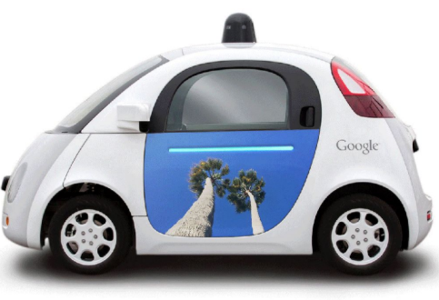
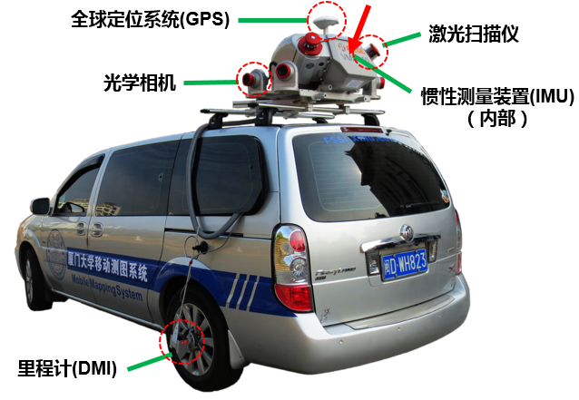
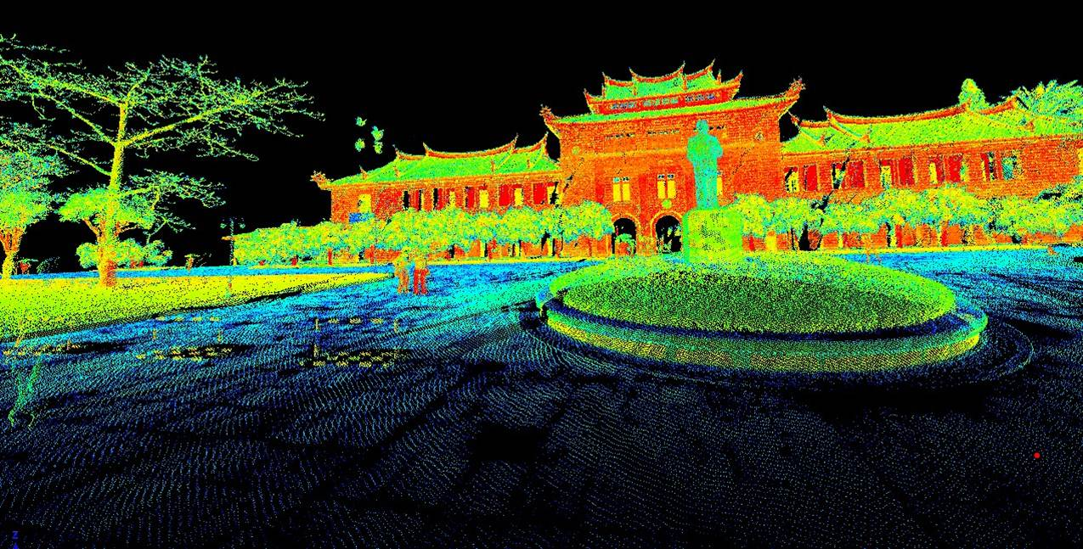
三维点云数据
数
据
采
集
不同的激光雷达扫描系统
三维点云场景

Slide 3

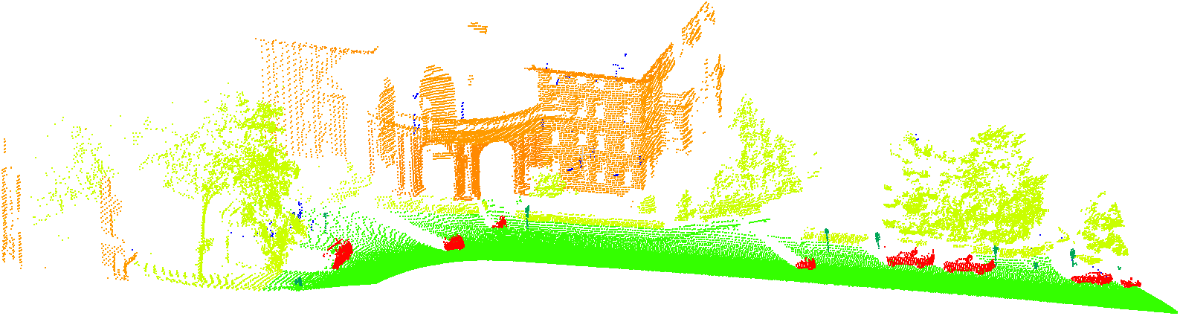
三维场景理解
相关理论与研究内容
概率图模型
原始三维点云场景
自动标注算法
深度学习
强化学习
迁移学习
已标注的三维点云场景

Slide 4
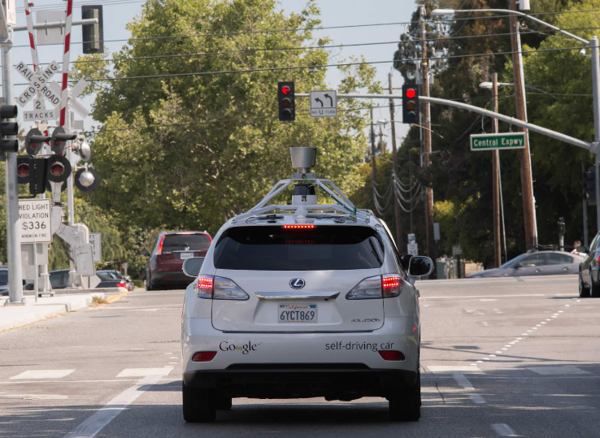
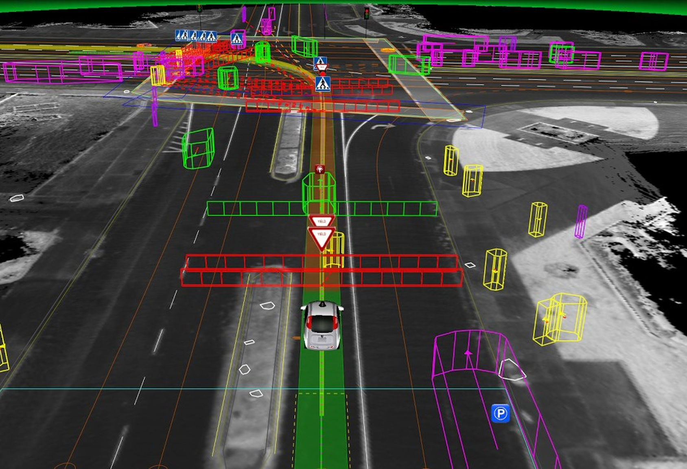
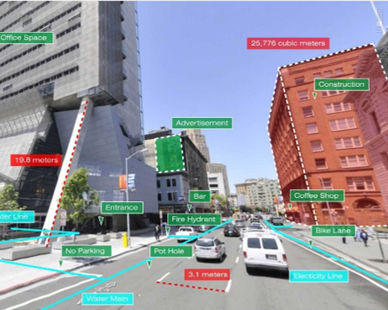
场景理解的意义
Laser Scanner
无人驾驶汽车
智能化三维导航图
数字城市

Slide 5
Java语言程序设计

Slide 6
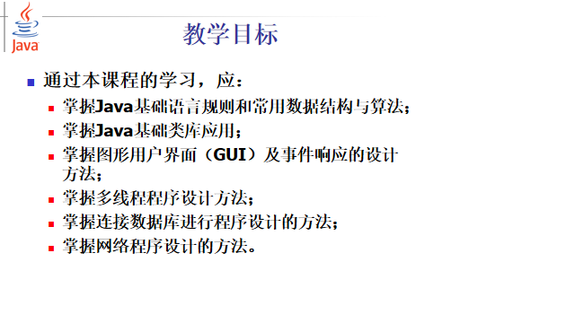

Slide 7
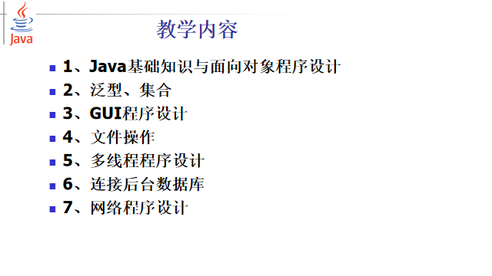

Slide 8
课件位置
QQ群：674268328
考核方式 ( 闭卷考试 )
成绩：期末考试70%，平时30%（实验和纪律）

Slide 9

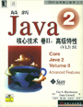
参考教材
Java大学实用教程(第2版) 耿祥义 电子工业出版社
Thinking in Java (Java编程思想) 侯捷译 机械工业出版社
Core Java 2 (Java 2 核心技术)

Slide 10
第一章 Java概述

Slide 11
1.1 Java的诞生
JAVA 名称的由来
1995年5月, JAVA正式发布
1996年1月，第一个JDK-JDK1.0诞生
1998年12月，JAVA2企业平台J2EE发布
1999年6月，SUN公司发布Java的三个版本：标准版、企业版和微型版（J2SE、J2EE、J2ME）
2004年9月，J2SE1.5发布并更名为J2SE5.0
Notes:
Java这个名字的由来，是Java创始人员团队中其中一名成员由于灵感想到的，想起自己在Java岛（爪哇岛）上曾喝过一种美味的咖啡，于是这种计算机编程语言就命名为Java。Sun公司在1991年资助了一个公司内部研究项目，这个项目由James Gosling领导，其成果是诞生了一种基于C++的面向对象编程语言。

Slide 12
1.2 Java语言的特点
平台无关性
面向对象
多线程
安全
动态
Notes:
1、简单性 对C++进行改造，如去掉指针，取消多重继承和运算符重载，由自动内存回收机制进行内存管理，功能丰富的类库
2、面向对象 纯面向对象，通过抽象类和接口支持多态性（即一种对外接口，多种内部实现），通过继承实现了代码的重用
3、健壮性 提供自动垃圾收集机制来进行内存管理；面向对象的异常处理机制，在编译时可以提示可能出现但未被处理的异常以防止系统崩溃；
强类型语言，程序编译时进行严格的类型检查，防止出现类型不匹配等问题。
4、体系结构中立 Java编译器可以产生一种与计算机体系结构无关的字节码，只要安装了java虚拟机JVM，java源代码就可以在相应的处理机上
执行；Java的数据类型不会随目标机的变化而变化；Java提供了一个用于访问底层操作系统功能的可扩展类库。
5、可移植性 “一次编程，处处运行” 半编译、半解释特征；Java的体系结构中立，采用标准的独立于硬件平台的数据类型
6、多线程 具有多线程机制，使得应用程序可以并发执行；同步机制保证了对共享数据的共享操作
7、半编译半解释特征 编译器对程序进行编译得到的不是本机代码而是字节码，字节码的执行采取解释执行方式。优点：提高了可移植性；兼具
编译执行的效率优势和解释执行的灵活性。
8、动态性 Java不会因程序库某些部分的更新而需要全部重新编译程序，所以可以在类库中自由加入新的方法和实例变量。而C++在支持类库升级之后
相应的应用程序都必须重新编译。

Slide 13


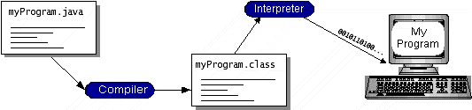
Java的工作原理
一般高级语言
JAVA语言

Slide 14
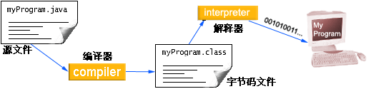
Java的工作原理
Java虚拟机(Java Virtual Machine)
Java虚拟机是软件模拟的计算机，可以在任何处理器上安全并且兼容的执行保存在.class文件中的字节码。
虚拟机/浏览器
JVM隐藏了底层的操作系统和硬件，使程序与JVM交互
Java虚拟机的建立需要针对不同的软硬件平台做专门的实现
Notes:
JVM在解释字节码的同时会对它分析，搜索热点部分，即经常执行的字节码部分。对于这些热点，JIT编译器（Java热点编译器）将它们的字节码翻译成底层的机器语言代码。当JVM再次遇到这些已编译好的部分时，就会执行速度相对较快的机器语言代码。

Slide 15
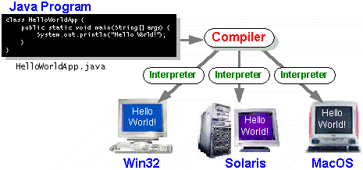
Java编译器把Java程序编译成字节码，该字节码可以在任何平台的JVM中运行

Slide 16
JVM规范定义了一组抽象的逻辑组件，包括
指令集
寄存器组：包括程序计数器、栈顶指针、指向当前执行方法的执行环境的指针和指向当前执行方法的局部变量的指针
类文件的格式
栈结构：栈用于保存操作参数、返回结果和为方法传递参数等
垃圾收集器：用来收集不用的数据堆，使内存有效利用
存储区：用来存放字节码的方法代码、符号表等
Notes:
全称为“可扩充处理器架构”（Scalable Processor ARChitecture），是RISC微处理器架构之一。它最早于1985年由Sun电脑所设计，也是SPARC国际公司的注册商标之一。
不同平台上的Java编译器，把Java程序按JVM规范编译为JVM的目标代码，即用JVM指令系统表达的指令码，称为Java字节码。

Slide 17
Java SDK 的三种平台
JDK（Java Development Toolkit）
是Java的库函数，是编译，运行java程序的工具包
J2SE（Java 2 Standard Edition ）
Java的标准版，用于开发java桌面应用程序和低端
的服务器应用程序，也可开发Java Applet程序
J2ME（Java 2 Micro Edition ）
Java的微型版，常用于开发掌上电脑、手机等移
动通信设备上的应用程序
J2EE（Java 2 Enterprise Edition ）
Java的企业版，可构建企业级的服务应用

Slide 18
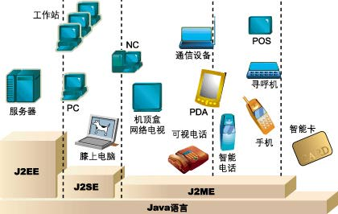

Slide 19
Java API 简介
java.io
提供通过数据流、序列化和文件系统的输入输出
java.lang
提供java语言程序设计的基础类，包括了基本数据类型和出错处理方法等。
java.net
提供实现网络应用程序的类

Slide 20
java.text
提供了一种以独立于自然语言的方式处理文本、
日期、数字和消息的类和接口
java.util
包含集合框架、事件模型、日期和时间机制、国
际化、实用类（串分隔器、随机数产生器、位数
组等）

Slide 21
java.awt
包含抽象窗口工具集中的图形、文本、窗口GUI类
java.awt.event
图形化用户界面中的事件处理
java.applet
包含所有的实现Java applet的类
java.sql
支持通过JDBC的数据库访问操作

Slide 22
JDK环境工具简介
源代码编写、编译、预执行的集成环境
编译器——javac
将源程序(.java)编译为字节码(.class)文件，对于每个类，都会生成一个单独的类文件
javac [选项] 源文件名表
-classpath classpath
定义javac搜索类的路径，默认使用CLASSPATH
环境变量的设置
-d directory
指明编译生成的类所存放的根目录

Slide 23
解释器——java
解释执行java字节码
java [选项] 类名 <参数表>
传递给main()
中的args数组
由jdb解释执行
被调试的类
Java语言调试工具——jdb
调试用java语言编写的程序
jdb [选项] 类名 或
jdb [-host 主机名] -password 口令

Slide 24
搭建Java的开发环境
安装Sun公司推出的JDK(Java Development Kit)
下载地址: http://java.sun.com/javase/downloads/index.jsp
如jdk-6u2-windows-i586-p (JDK 1.6)
系统环境变量Path值的设置
“我的电脑”|“属性”|“高级”|“环境变量”|系统变量处
Path=D:\jdk1.6\bin;
系统环境变量JAVA_HOME值的设置
JAVA_HOME=D:\jdk1.6

Slide 25
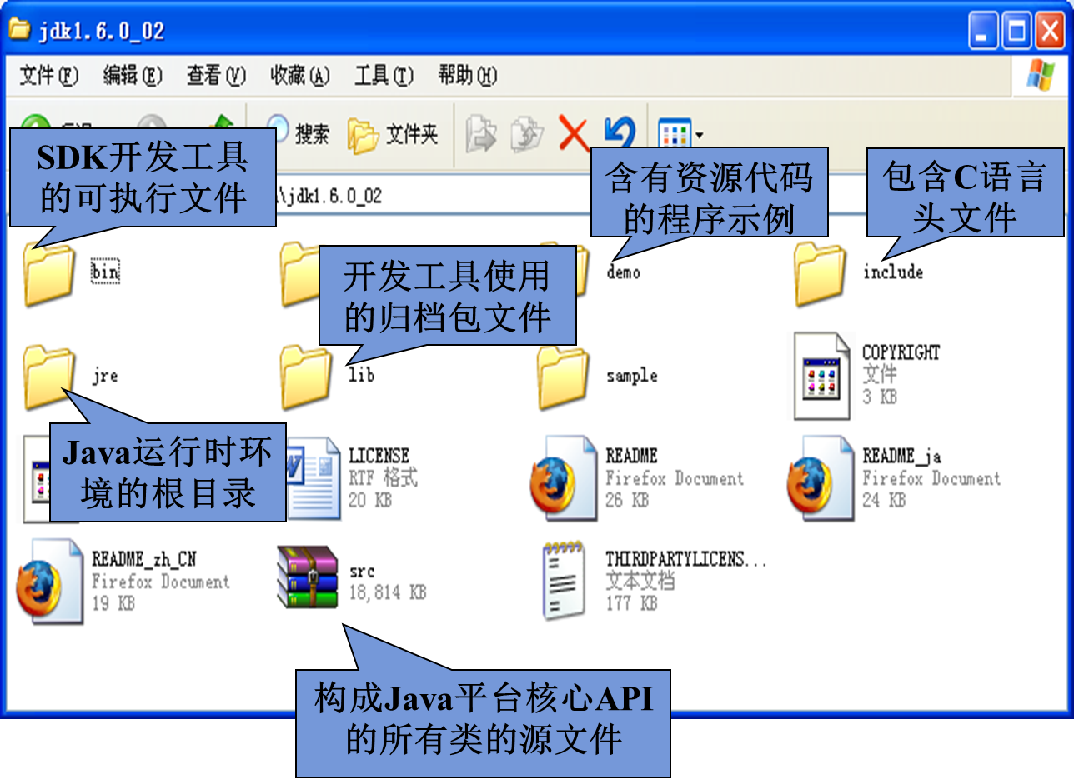

Slide 26
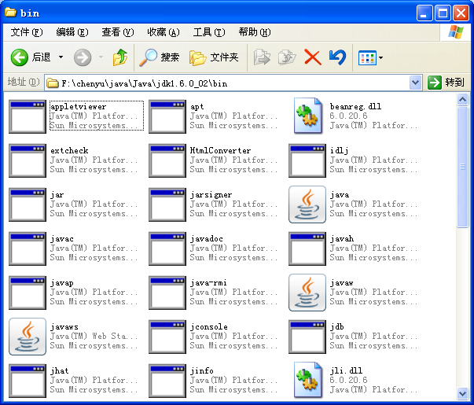
bin文件夹中含有编译器、解释器和一些其他可执行文件

Slide 27
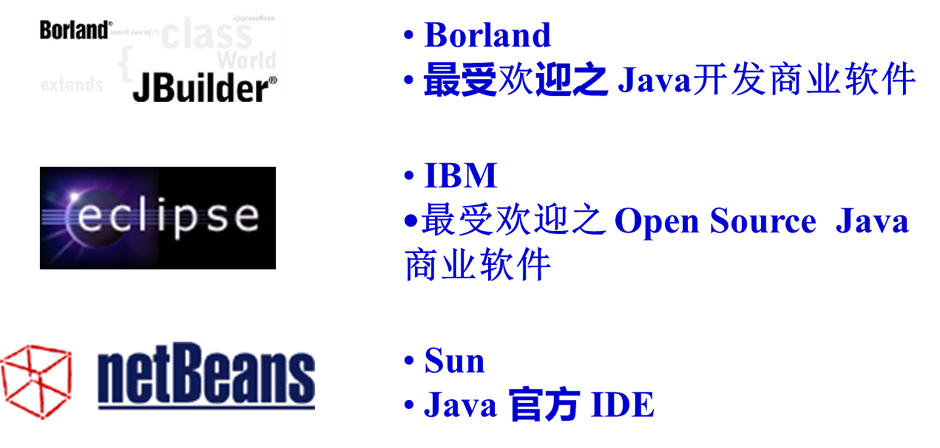
常见的Java可视化开发环境

Slide 28
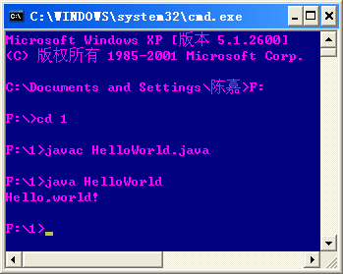
一个简单的java应用程序
程序头的注释
HelloWorld类
// The First Java Program
public class HelloWorld {
public static void main(String[] args){
System.out.println("Hello World！");
}
}
方法头
方法体
参数
修饰符
返回
类型
main方法
方法名
静态方法
源文件中只能有一个类是public类，且源文件名必须与该类名完全相同，该类是主类，包含main方法。但可以有任意数目的class和interface

Slide 29
java程序结构
包声明语句，定义了该源程序
中的类存放的包。一个源程序
只能有一个，或没有。
package 语句；
import 语句;
……
public class 定义
class 定义
……
interface 定义
……
引入类的声明语句，引入JDK
中的标准类或其他已有类。程
序中该语句可以没有或多条。

Slide 30
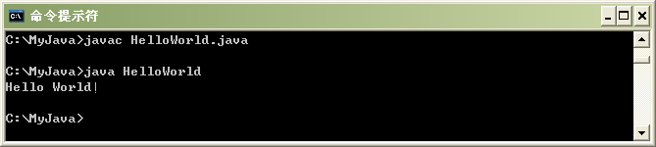
Java程序的编辑、编译和执行过程
编辑源代码
HelloWorld.java
编译源代码
编译通过?
no
javac生成
出错信息
yes
HelloWorld.class
JVM解释执行

